Slide 1




Bài 34
XEM GIỜ ĐÚNG TRÊN ĐỒNG HỒ
TIẾT 2

Slide 2

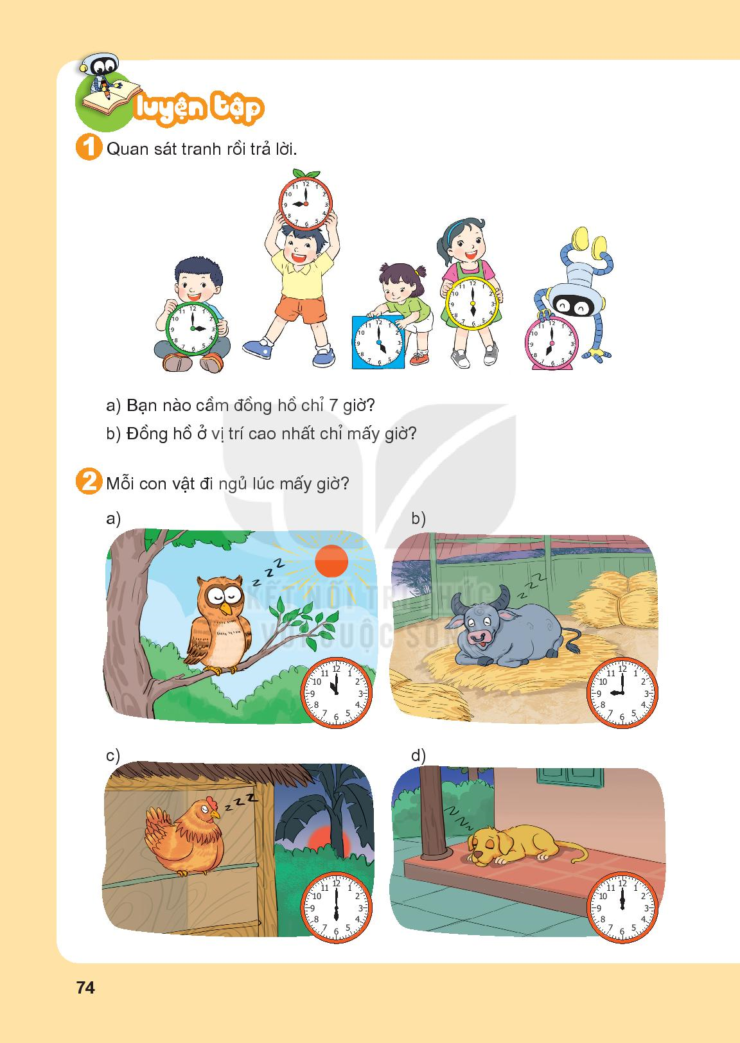
9 giờ
7 giờ

Slide 3
11 giờ trưa
9 giờ tối
6 giờ chiều
12 giờ trưa

Slide 4
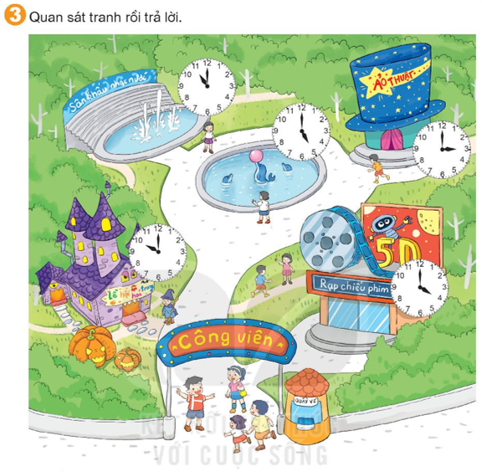
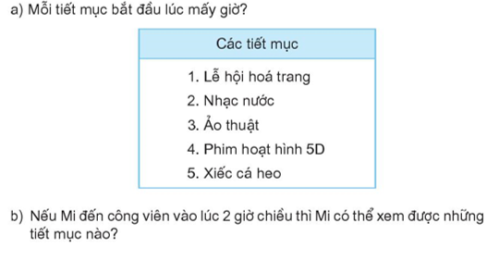

Slide 5
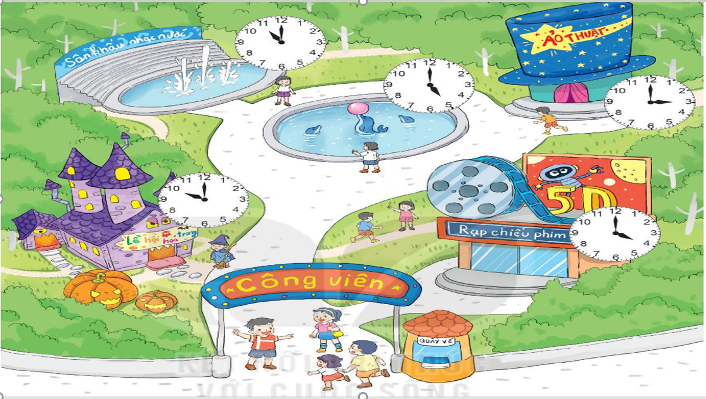
11 giờ
5 giờ
3 giờ
10 giờ
4 giờ

Slide 6
- Củng cố - Dặn dò
- Nhận xét tiết học
Chuẩn bị bài sau:

